Slide 1
การจัดการธุรกิจบริการ ท่องเที่ยวและมัคคุเทศก์ สื่อการสอนชุดที่ 4 คุณภาพการบริการ
อ.ดร.สิริพร เขตเจนการ สาขาวิชาการท่องเที่ยวและการโรงแรม คณะมนุษยศาสตร์และสังคมศาสตร์

Slide 2
หัวข้อสำหรับสื่อการสอนชุดที่ 4
หากพบว่ามีการคัดลอกผลงานจากที่ใด ๆ โดยไม่มีการอ้างอิงในสื่อการสอนนี้ ข้าพเจ้า นางสาว สิริพร เขตเจนการ ขอรับผิดชอบแต่เพียงผู้เดียว
4.1 คุณภาพการบริการ (Service Quality)
4.2 ความสำคัญของคุณภาพการบริการ
4.3 การกำหนดคุณภาพบริการ
4.4 การสร้างคุณภาพในแต่ละช่วงบริการ
4.5 มิติของคุณภาพบริการ
4.6 แบบจำลองช่องว่างคุณภาพบริการ (Service Quality Gap Model)

Slide 3
หากพบว่ามีการคัดลอกผลงานจากที่ใด ๆ โดยไม่มีการอ้างอิงในสื่อการสอนนี้ ข้าพเจ้า นางสาว สิริพร เขตเจนการ ขอรับผิดชอบแต่เพียงผู้เดียว
ปัจจุบันการแข่งขันของธุรกิจมีความรุนแรงมากและเปลี่ยนแปลงไปอย่างรวดเร็ว ดังนั้น ธุรกิจที่จะอยู่รอดได้ต้องเป็นธุรกิจที่มีคุณค่าในสายตาของลูกค้า ดังนั้น ธุรกิจต้องส่งมอบบริการที่มีคุณภาพ และลูกค้าต้องเกิดความรับรู้ว่าสามารถตอบสนองความต้องการของลูกค้าได้ (ชัยสมพล ชาวประเสริฐ, 2546)

Slide 4
Who Defines Quality?
หากพบว่ามีการคัดลอกผลงานจากที่ใด ๆ โดยไม่มีการอ้างอิงในสื่อการสอนนี้ ข้าพเจ้า นางสาว สิริพร เขตเจนการ ขอรับผิดชอบแต่เพียงผู้เดียว
In the hospitality field, only the guest can define quality.
https://www.sapkoenchev.com/index.php/applicants/vacancies/river-passenger-ships-vacancies-special-vacancies/sr.-waitress/-hostess-with-japanese

Slide 5
4.1 คุณภาพการบริการ (Service Quality)
หากพบว่ามีการคัดลอกผลงานจากที่ใด ๆ โดยไม่มีการอ้างอิงในสื่อการสอนนี้ ข้าพเจ้า นางสาว สิริพร เขตเจนการ ขอรับผิดชอบแต่เพียงผู้เดียว
คุณภาพคือการพิจารณาคุณลักษณะปกติและพิเศษของสินค้าหรือบริการที่สามารถตอบสนองความต้องการของลูกค้า
การวัดคุณภาพของการบริการมีความซับซ้อนกว่าการวัดคุณภาพสินค้า เนื่องจากการผลิตและการบริการเกิดขึ้นพร้อมกัน และมีปัจจัยด้านอารมณ์ของลูกค้าเข้ามาเกี่ยวข้องมากกว่า (ศลิษา ภมรสถิต, 2564)

Slide 6
4.1 คุณภาพการบริการ (Service Quality) (ต่อ)
หากพบว่ามีการคัดลอกผลงานจากที่ใด ๆ โดยไม่มีการอ้างอิงในสื่อการสอนนี้ ข้าพเจ้า นางสาว สิริพร เขตเจนการ ขอรับผิดชอบแต่เพียงผู้เดียว
คุณภาพการบริการหมายถึงการบริการที่ดีเลิศ ตรงกับความต้องการหรือเกินความต้องการของลูกค้า จนทำให้ลูกค้าเกิดความพึงพอใจ และเกิดความจงรักภักดี (Customer Loyalty) (ชัยสมพล ชาวประเสริฐ, 2546) การซื้อซ้ำ (Repurchase)
บริการที่ดีเลิศตรงกับความต้องการ หมายถึง สิ่งที่ลูกค้าต้องการหรือคาดหวังได้รับการตอบสนอง
บริการที่เกินความต้องการของลูกค้า หมายถึง สิ่งที่ลูกค้าต้องการหรือคาดหวังไว้ได้รับการตอบสนองอย่างเต็มที่ เกินความคาดหมาย ทำให้ลูกค้ารู้สึกว่าการบริการนั้นเป็นบริการที่วิเศษมาก ประทับใจ คุ้มค่าแก่การเลือกใช้บริการ และคุ้มค่าเงิน

Slide 7
4.2 ความสำคัญของคุณภาพการบริการ
หากพบว่ามีการคัดลอกผลงานจากที่ใด ๆ โดยไม่มีการอ้างอิงในสื่อการสอนนี้ ข้าพเจ้า นางสาว สิริพร เขตเจนการ ขอรับผิดชอบแต่เพียงผู้เดียว
เชิงคุณภาพ
สร้างความพึงพอใจและความภักดีให้ลูกค้า
ส่งผลต่อการสร้างภาพลักษณ์ของธุรกิจ
ส่งผลต่อการตัดสินใจใช้บริการ
เป็นกลยุทธ์ถาวรแทนส่วนประสมทางการตลาด
สร้างความแตกต่างอย่างยั่งยืน และความได้เปรียบในเชิงการแข่งขัน
เชิงปริมาณ
ลดค่าใช้จ่ายในการแก้ไขข้อผิดพลาด
เพิ่มรายได้และส่วนแบ่งตลาดให้ธุรกิจ

Slide 8
4.3 การกำหนดคุณภาพการบริการ
หากพบว่ามีการคัดลอกผลงานจากที่ใด ๆ โดยไม่มีการอ้างอิงในสื่อการสอนนี้ ข้าพเจ้า นางสาว สิริพร เขตเจนการ ขอรับผิดชอบแต่เพียงผู้เดียว
คุณภาพการบริการขึ้นอยู่กับการรับรู้และความคาดหวังของลูกค้า การให้บริการที่สูงกว่าความคาดหวังของลูกค้าจะทำให้เกิดการบริการที่มีคุณภาพ และทำให้ลูกค้าพึงพอใจ
คุณภาพการบริการ = ความคาดหวัง – ประสบการณ์การใช้บริการ
ลูกค้าได้ข้อมูล (Pr., Ads, WOM) ของธุรกิจบริการ ก่อนที่จะมาใช้บริการ ทำให้ลูกค้าเกิดมโนภาพ นำไปสู่ความคาดหวัง (Expectation: Ep) และเมื่อมาใช้บริการแล้ว ลูกค้าจะสัมผัสประสบการณ์จริง (Experience: Ex) ลูกค้าจึงนำมโนภาพมาเปรียบเทียบกับประสบการณ์จริง (Zeithaml & Bitner, 1996 อ้างถึงใน ชัยสมพล ชาวประเสริฐ, 2546)
Service Quality
Expectation
Experience

Slide 9
Expectations
Expectation
หากพบว่ามีการคัดลอกผลงานจากที่ใด ๆ โดยไม่มีการอ้างอิงในสื่อการสอนนี้ ข้าพเจ้า นางสาว สิริพร เขตเจนการ ขอรับผิดชอบแต่เพียงผู้เดียว
come from…
Price
Past experiences
Other user experiences
Organization information
Organization reputation
https://www.hotelnewsresource.com/article92281.html

Slide 10
4.3 การกำหนดคุณภาพการบริการ (ต่อ)
หากพบว่ามีการคัดลอกผลงานจากที่ใด ๆ โดยไม่มีการอ้างอิงในสื่อการสอนนี้ ข้าพเจ้า นางสาว สิริพร เขตเจนการ ขอรับผิดชอบแต่เพียงผู้เดียว
Expectation
Experience
กรณี > ลูกค้าไม่พึงพอใจ ไม่กลับมาใช้บริการ
กรณี = ลูกค้าพึงพอใจ ตามมาตรฐานที่คาดหวัง
กรณี < ลูกค้าเกิดความพึงพอใจระดับสูงสุด ได้รับประสบการณ์ การบริการทีเกินความคาดหมาย เกิดความภักดีต่อธุรกิจ เกิดการซื้อซ้ำ
Expectation
Experience
Expectation
Experience

Slide 11
4.4 การสร้างคุณภาพในแต่ละช่วงบริการ
หากพบว่ามีการคัดลอกผลงานจากที่ใด ๆ โดยไม่มีการอ้างอิงในสื่อการสอนนี้ ข้าพเจ้า นางสาว สิริพร เขตเจนการ ขอรับผิดชอบแต่เพียงผู้เดียว
ก่อนการให้บริการ
ระหว่างการให้บริการ Moment of Truth
ประทับใจ (Positive MOT)
ไม่ประทับใจ (Negative MOT)
หลังการให้บริการ

Slide 12
Moment of Truth (ศลิษา ภมรสถิต, 2564 p.173)
หากพบว่ามีการคัดลอกผลงานจากที่ใด ๆ โดยไม่มีการอ้างอิงในสื่อการสอนนี้ ข้าพเจ้า นางสาว สิริพร เขตเจนการ ขอรับผิดชอบแต่เพียงผู้เดียว
ช่วงเวลาแห่งความเป็นจริงที่ลูกค้าพบกับผู้ให้บริการ เกิดขึ้นขณะบริการ บางขณะเกิดเหตุการณ์สำคัญ (Critical incident: CT) ส่งผลต่อประสบการณ์ของลูกค้าและการรับรู้คุณภาพการบริการ
เหตุการณ์สำคัญเชิงบวก (Positive critical incident) เหตุการณ์ที่ทำให้ลูกค้าพึงพอใจ (Satisfying CT) เช่น การแก้ปัญหาที่เกิดขึ้นระหว่างการบริการอย่างสร้างสรรค์
เหตุการณ์สำคัญเชิงลบ (Negative critical incident) เหตุการณ์ที่ทำให้ลูกค้าไม่พึงพอใจ เช่น การเพิกเฉยต่อปัญหาที่เกิดขึ้นจากการให้บริการ

Slide 13
4.5 มิติ (องค์ประกอบ) คุณภาพการบริการ SERVQUAL
หากพบว่ามีการคัดลอกผลงานจากที่ใด ๆ โดยไม่มีการอ้างอิงในสื่อการสอนนี้ ข้าพเจ้า นางสาว สิริพร เขตเจนการ ขอรับผิดชอบแต่เพียงผู้เดียว
SERVQUAL Model (Parasuraman et al., 1988) เครื่องมือประเมินคุณภาพการบริการ วัดความคาดหวังและการรับรู้ของลูกค้าที่มีต่อการบริการ ในมิติ หรือองค์ประกอบดังนี้
สิ่งที่มีตัวตน (Tangibles)
ความน่าเชื่อถือ (Reliability)
การตอบสนอง (Responsiveness)
การรับประกัน (Assurance)
การเอาใจใส่ (Empathy)

Slide 14
1. สิ่งที่มีตัวตน (Tangibles)
หากพบว่ามีการคัดลอกผลงานจากที่ใด ๆ โดยไม่มีการอ้างอิงในสื่อการสอนนี้ ข้าพเจ้า นางสาว สิริพร เขตเจนการ ขอรับผิดชอบแต่เพียงผู้เดียว
องค์ประกอบด้านกายภาพ (Physical elements) ในการบริการ
สิ่งอำนวยความสะดวก (Facilities) เช่น อาคาร การตกแต่ง เครื่องมือ เครื่องจักร เทคโนโลยีในการบริการ
สินค้าอำนวยความสะดวก (Facilitating goods) เช่น บัตรสมาชิก
พนักงาน (Staff) บุคลิกภาพ การแต่งกาย การแสดงออกทางสีหน้าท่าทาง

Slide 15
2. ความน่าเชื่อถือ (Reliability)
หากพบว่ามีการคัดลอกผลงานจากที่ใด ๆ โดยไม่มีการอ้างอิงในสื่อการสอนนี้ ข้าพเจ้า นางสาว สิริพร เขตเจนการ ขอรับผิดชอบแต่เพียงผู้เดียว
การพิจารณาความน่าเชื่อถือของการบริการ
การปฏิบัติที่ถูกต้อง (Accurate performance) การส่งมอบการบริการที่ถูกต้อง การไม่พบข้อบกพร่องในการบริการ
ความเชื่อถือได้ (Dependable) การส่งมอบบริการภายในเวลาที่กำหนด ความสม่ำเสมอของการบริการ

Slide 16
3. การตอบสนอง (Responsiveness)
หากพบว่ามีการคัดลอกผลงานจากที่ใด ๆ โดยไม่มีการอ้างอิงในสื่อการสอนนี้ ข้าพเจ้า นางสาว สิริพร เขตเจนการ ขอรับผิดชอบแต่เพียงผู้เดียว
ความเต็มใจ (Willingness) เช่น ความเต็มใจในการช่วยเหลือลูกค้า การจัดการข้อร้องเรียนของลูกค้าด้วยความเต็มใจ
ความรวดเร็ว (Promptness) เช่น ความรวดเร็วในการส่งมอบการบริการ ความสามารถในการแก้ไขปัญหาอย่างรวดเร็ว

Slide 17
4. การรับประกัน (Assurance)
หากพบว่ามีการคัดลอกผลงานจากที่ใด ๆ โดยไม่มีการอ้างอิงในสื่อการสอนนี้ ข้าพเจ้า นางสาว สิริพร เขตเจนการ ขอรับผิดชอบแต่เพียงผู้เดียว
ความรู้ (knowledge) เช่น ความรู้ของพนักงานในด้านต่าง ๆ เช่น เทคนิคการปฏิบัติงาน เทคโนโลยีในการบริการ
สมรรถนะ (Competence) เช่น ทักษะการปฏิบัติงาน ความสามารถของพนักงาน
ความน่าเชื่อถือ (Credibility) เช่น การทำตามสัญญาที่ให้ไว้กับลูกค้า การสร้างความเชื่อมั่นในการบริการ
มารยาท (Courtesy) เช่น การปฏิบัติต่อลูกค้า การให้ความสำคัญกับลูกค้า
ความปลอดภัย (Security) เช่น ความปลอดภัยในการใช้บริการ การรักษาข้อมูลของลูกค้า

Slide 18
5. การเอาใจใส่ (Empathy)
หากพบว่ามีการคัดลอกผลงานจากที่ใด ๆ โดยไม่มีการอ้างอิงในสื่อการสอนนี้ ข้าพเจ้า นางสาว สิริพร เขตเจนการ ขอรับผิดชอบแต่เพียงผู้เดียว
การเอาใจใส่ (Caring) เช่น ความใส่ใจลูกค้า ความอบอุ่น ความเป็นมิตร
การเข้าถึง เช่น ความสะดวกในการเข้าถึงบริการ เวลาในการบริการที่สะดวกกับลูกค้า
การสื่อสาร เช่น การรับฟังลูกค้า ความชัดเจน

Slide 19
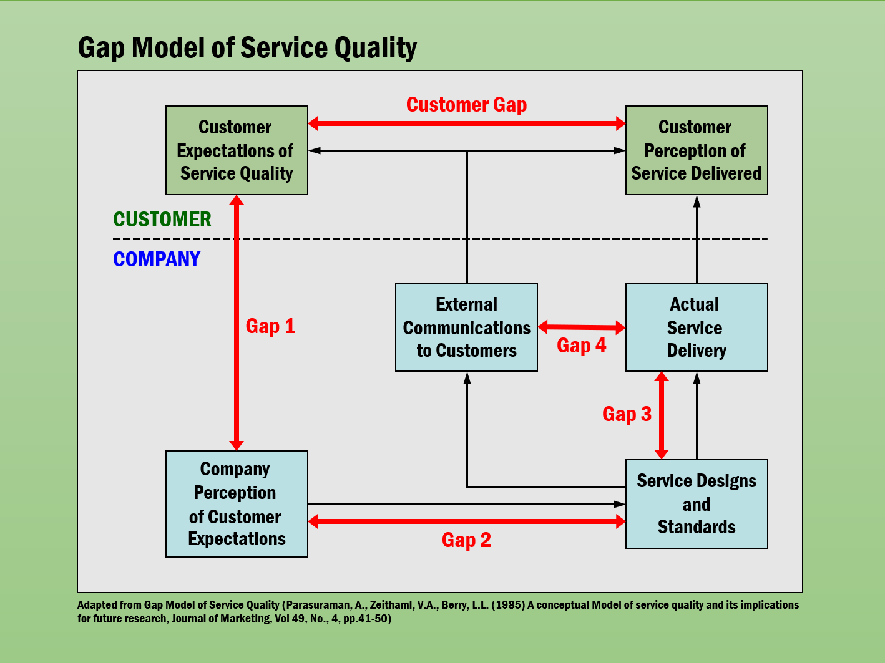
4.6 Service Quality Gap Model (Parasuraman et al., 1985)
หากพบว่ามีการคัดลอกผลงานจากที่ใด ๆ โดยไม่มีการอ้างอิงในสื่อการสอนนี้ ข้าพเจ้า นางสาว สิริพร เขตเจนการ ขอรับผิดชอบแต่เพียงผู้เดียว
ในการวิเคราะห์คุณภาพการบริการสามารถใช้ตัวแบบช่องว่าง (Service Quality Gap model) ที่ระบุช่องว่างจากปัญหาที่เกิดจากจากการบริการแต่ละกระบวนการ
Gap1: The knowledge gap
Gap2: The standard gap
Gap 3: The delivery gap
Gap 4: The communication gap
Gap 5: The service quality gap
Source: https://www.hrdsthailand.com/2021/06/07/gapmodelofservice/

Slide 20
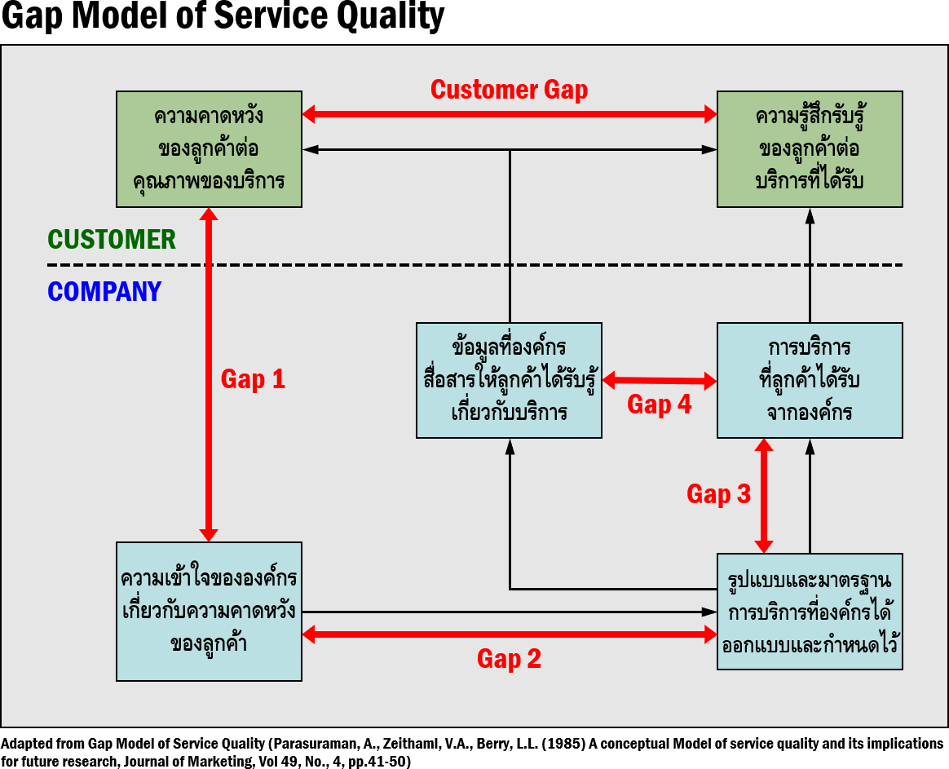
Gap 1: The knowledge gap
หากพบว่ามีการคัดลอกผลงานจากที่ใด ๆ โดยไม่มีการอ้างอิงในสื่อการสอนนี้ ข้าพเจ้า นางสาว สิริพร เขตเจนการ ขอรับผิดชอบแต่เพียงผู้เดียว
Gap 1: ช่องว่างของความรู้ (The knowledge gap) ความแตกต่างระหว่างความคาดหวังของลูกค้า (Customer expectation) กับการรับรู้ของผู้บริหาร (Management perceptions) เป็นช่องว่างของการวิจัยตลาด (Market research gap) แก้ไขโดยปรับปรุงการวิจัยตลาดเพื่อทำความเข้าใจในสิ่งที่ลูกค้าคาดหวัง
Source: https://www.hrdsthailand.com/2021/06/07/gapmodelofservice/

Slide 21
Gap 2: The standard gap
หากพบว่ามีการคัดลอกผลงานจากที่ใด ๆ โดยไม่มีการอ้างอิงในสื่อการสอนนี้ ข้าพเจ้า นางสาว สิริพร เขตเจนการ ขอรับผิดชอบแต่เพียงผู้เดียว
Gap 2: ช่องว่างของมาตรฐาน (The standard gap) ความแตกต่างระหว่างการรับรู้ของผู้บริหารกับข้อกำหนดคุณภาพบริการ (Service quality specifications) เป็นช่องว่างของการออกแบบ (Design gap) แก้ไขโดยการออกแบบการบริการให้มีมาตรฐาน
Source: https://www.hrdsthailand.com/2021/06/07/gapmodelofservice/

Slide 22
Gap 3: The delivery gap
หากพบว่ามีการคัดลอกผลงานจากที่ใด ๆ โดยไม่มีการอ้างอิงในสื่อการสอนนี้ ข้าพเจ้า นางสาว สิริพร เขตเจนการ ขอรับผิดชอบแต่เพียงผู้เดียว
Gap 3: ช่องว่างของการส่งมอบ (The delivery gap) ความแตกต่างระหว่างข้อกำหนดคุณภาพการบริการกับการส่งมอบบริการจริง (Service actual delivered) เป็นช่องว่างของความสอดคล้อง (Conformance gap) แก้ไขโดยการจัดการทรัพยากรให้เหมาะสมเพื่อให้การบริการเป็นไปตามข้อกำหนด
Source: https://www.hrdsthailand.com/2021/06/07/gapmodelofservice/

Slide 23
Gap 4: The communication gap
หากพบว่ามีการคัดลอกผลงานจากที่ใด ๆ โดยไม่มีการอ้างอิงในสื่อการสอนนี้ ข้าพเจ้า นางสาว สิริพร เขตเจนการ ขอรับผิดชอบแต่เพียงผู้เดียว
Gap 4: ช่องว่างการสื่อสาร (The communication gap) ความแตกต่างระหว่างส่งมอบบริการจริงกับการสื่อสาร แก้ไขโดยปรับปรุงการดำเนินงานเพื่อให้การบริการเป็นไปตามที่สื่อสารไว้
Source: https://www.hrdsthailand.com/2021/06/07/gapmodelofservice/

Slide 24
Gap 5: The service quality gap
หากพบว่ามีการคัดลอกผลงานจากที่ใด ๆ โดยไม่มีการอ้างอิงในสื่อการสอนนี้ ข้าพเจ้า นางสาว สิริพร เขตเจนการ ขอรับผิดชอบแต่เพียงผู้เดียว
Gap 5: ช่องว่างของคุณภาพการบริการ (The service quality gap) ความแตกต่างระหว่างการรับรู้ หรือประสบการณ์จากการใช้บริการของลูกค้า (Customer perception/ Experience) กับการคาดหวังของลูกค้า (Customer expectation) เป็นช่องว่างที่มีความสำคัญมากที่สุด
(ความแตกต่าง ระหว่าง ความคาดหวัง กับ ประสบการณ์ที่ลูกค้าได้รับ)
Source: https://www.hrdsthailand.com/2021/06/07/gapmodelofservice/

Slide 25
แบบฝึกหัดท้ายบท
หากพบว่ามีการคัดลอกผลงานจากที่ใด ๆ โดยไม่มีการอ้างอิงในสื่อการสอนนี้ ข้าพเจ้า นางสาว สิริพร เขตเจนการ ขอรับผิดชอบแต่เพียงผู้เดียว
จงอธิบายสมการคุณภาพการบริการ พร้อมยกตัวอย่าง
ผลจากสมการคุณภาพการบริการ ทั้ง 3 สมการ ก่อให้เกิดผลกระทบต่อธุรกิจอย่างไรบ้าง
การประเมินคุณภาพการบริการมีมิติใดบ้าง จงอธิบายและยกตัวอย่าง
จงยกตัวอย่างบริการที่เน้นมิติคุณภาพที่เน้นความถูกต้อง 3 ประเภท
Gap Model 5 ช่องมีอะไรบ้าง จงอธิบายและยกตัวอย่าง

Slide 26
บรรณานุกรม
หากพบว่ามีการคัดลอกผลงานจากที่ใด ๆ โดยไม่มีการอ้างอิงในสื่อการสอนนี้ ข้าพเจ้า นางสาว สิริพร เขตเจนการ ขอรับผิดชอบแต่เพียงผู้เดียว
ชัยสมพล ชาวประเสริฐ. (2546). การตลาดบริการ.กรุงเทพฯ: ซีเอ็ดยูเคชั่น.
ศลิษา ภมรสถิตย์. (2564). การจัดการบริการ (Service Management). กรุงเทพฯ: สำนักพิมพ์จุฬาลงกรณ์ มหาวิทยาลัย.

